Slide 1
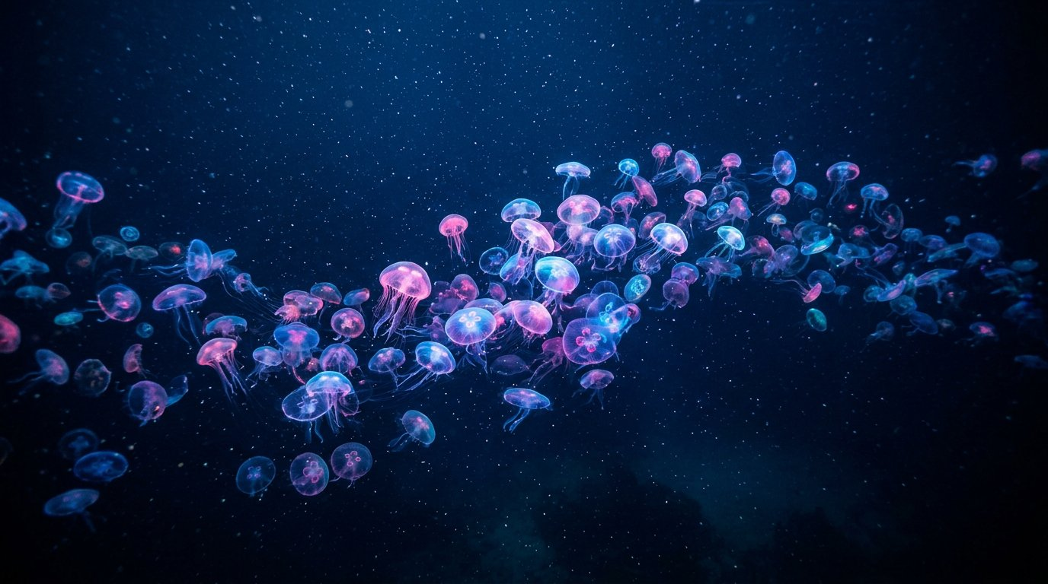
БИОЛОГИЯ • 8 «Б» КЛАСС
МЕДУЗЫ
загадочные стрекающие океана
Автор: ученик(ца) 8 «Б» класса
01 / 21

Slide 2
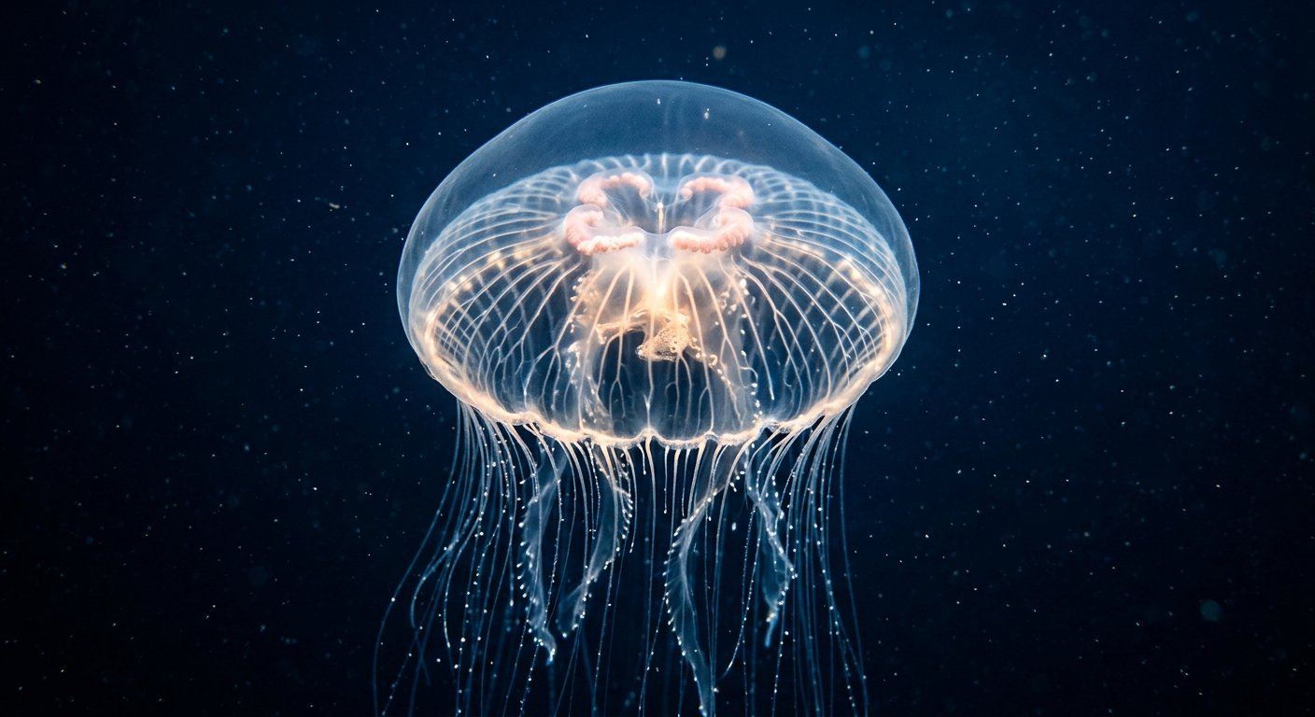
КЛАССИФИКАЦИЯ
Кто такие медузы?
— Царство — Животные
— Тип — Стрекающие (Cnidaria)
— Медуза — плавающая стадия
— Полип — сидячая стадия
— Классов — три: гидроидные, сцифоидные, кубомедузы
Полип сидит — медуза плывёт!
02 / 21

Slide 3
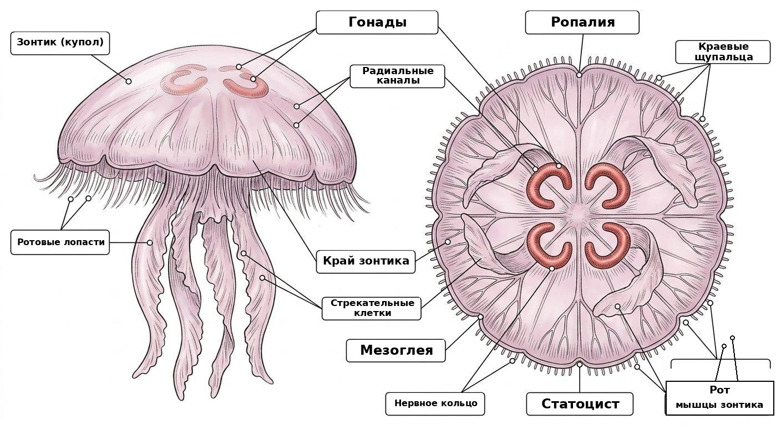
Как устроена аурелия
Найди на схеме: гонады • стрекательные клетки • ропалии
03 / 21

Slide 4
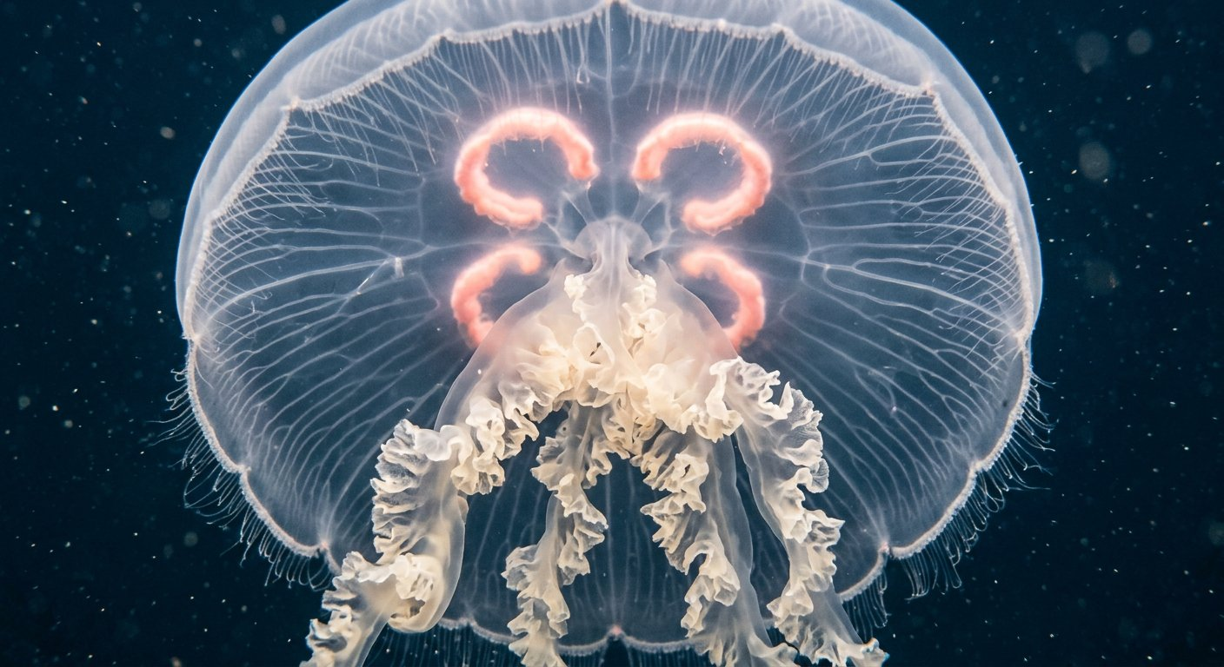
КРУПНЫЙ ПЛАН
Заглянем внутрь
— «Лапки» — кружевные ротовые лопасти
— Гонады — 4 светящиеся подковы
— Каналы — разносят пищу по куполу
— Край — щупальца и органы чувств
Всё просвечивает сквозь купол!
04 / 21

Slide 5
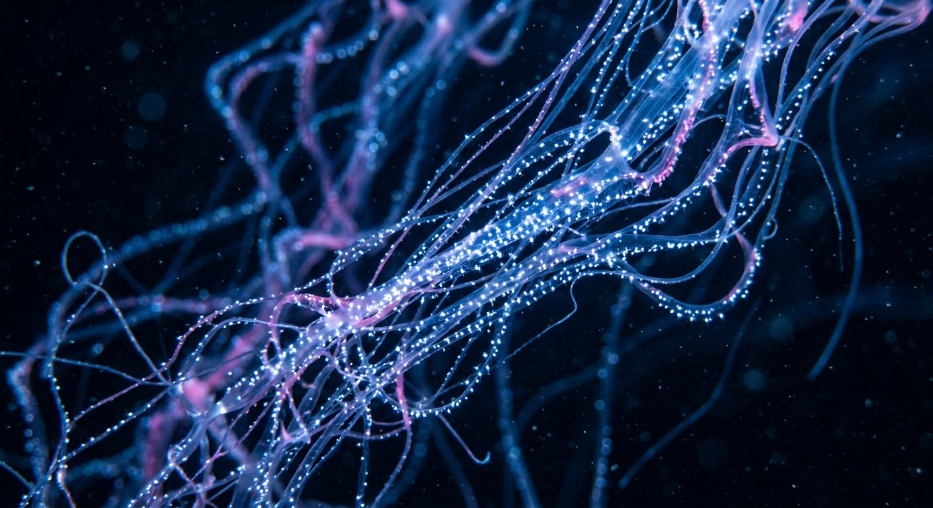
СУПЕРОРУЖИЕ
Выстрел за 0,003 секунды
— Книдоцит — живая гарпунная пушка
— Ускорение — 5 000 000 g!
— Яд — парализует мгновенно
— Срабатывает — сама от прикосновения
05 / 21

Slide 6
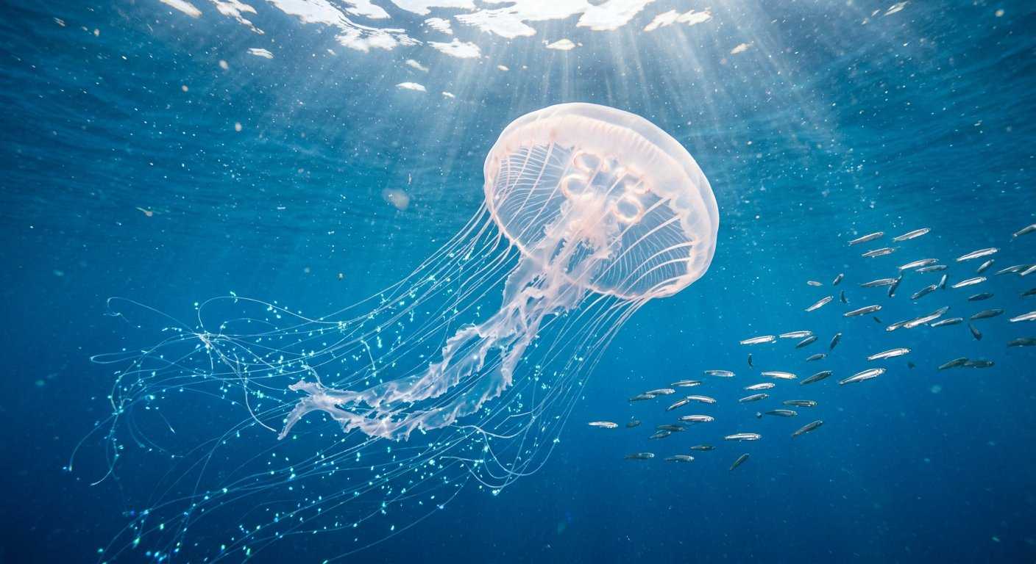
ДВИЖЕНИЕ И ОХОТА
Живой реактивный двигатель
— Сжал купол — вытолкнул воду — толчок!
— Щупальца — рыболовная сеть
— Все медузы — хищники
— Рот один на всё — и ест, и выводит отходы
06 / 21

Slide 7
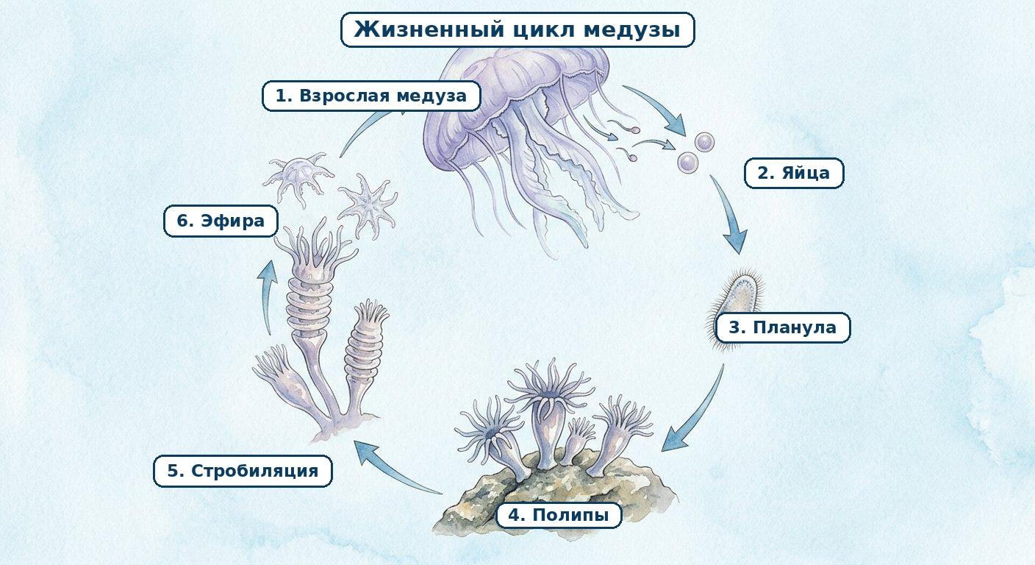
6 превращений за жизнь
медуза → яйца → планула → полип → стробиляция → эфира
07 / 21

Slide 8
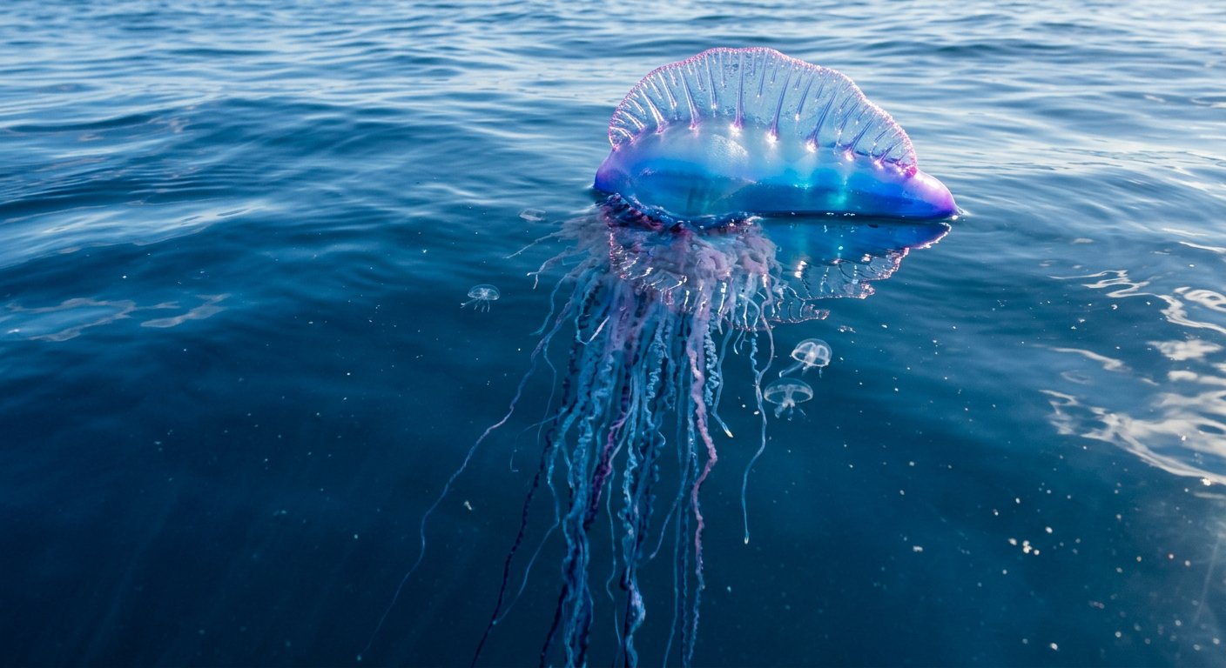
ГИДРОИДНЫЕ
Крошки и колонии
— Рост — всего 1–4 см
— Кораблик — целая колония под парусом!
— Щупальца — до 30 метров вглубь
★ Turritopsis умеет молодеть!
08 / 21

Slide 9
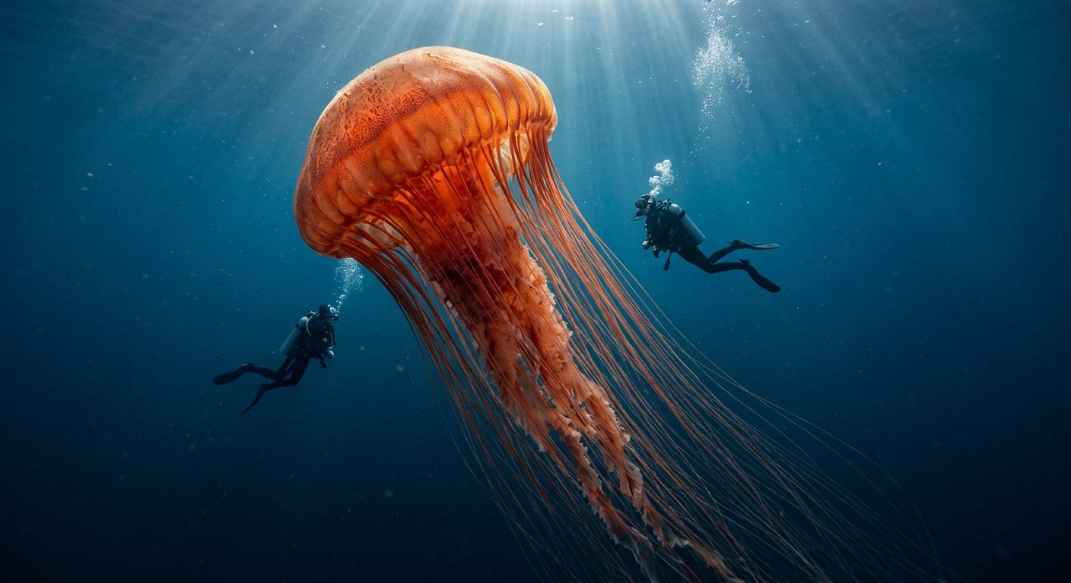
СЦИФОИДНЫЕ
Гиганты морей
— Аурелия — 4 колечка, безопасна
— Корнерот — кружево Чёрного моря
— Живут — только в морях
РЕКОРД: цианея 37 м — длиннее кита!
09 / 21

Slide 10
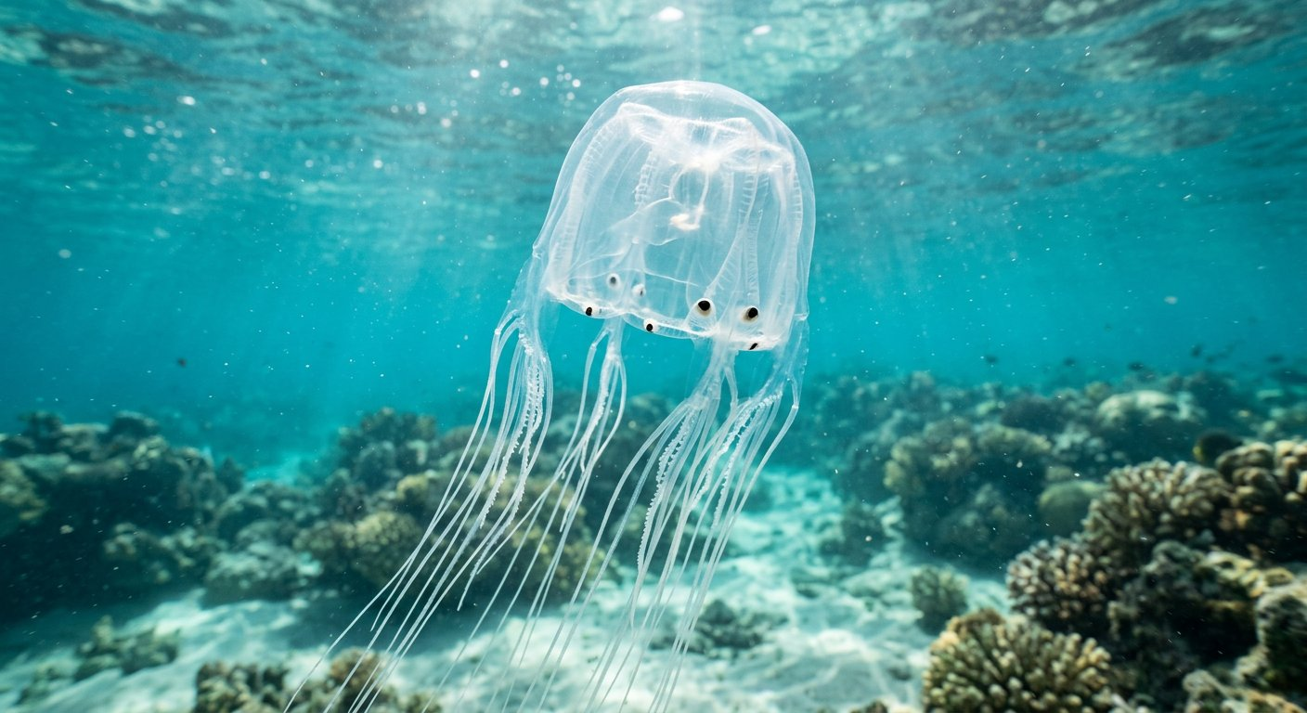
КУБОМЕДУЗЫ
Опасные красавицы
— Зонтик — кубический!
— Скорость — 6 км/ч
— Глаза — 24, есть с хрусталиком
Морская оса убивает за 2–5 минут!
10 / 21

Slide 11
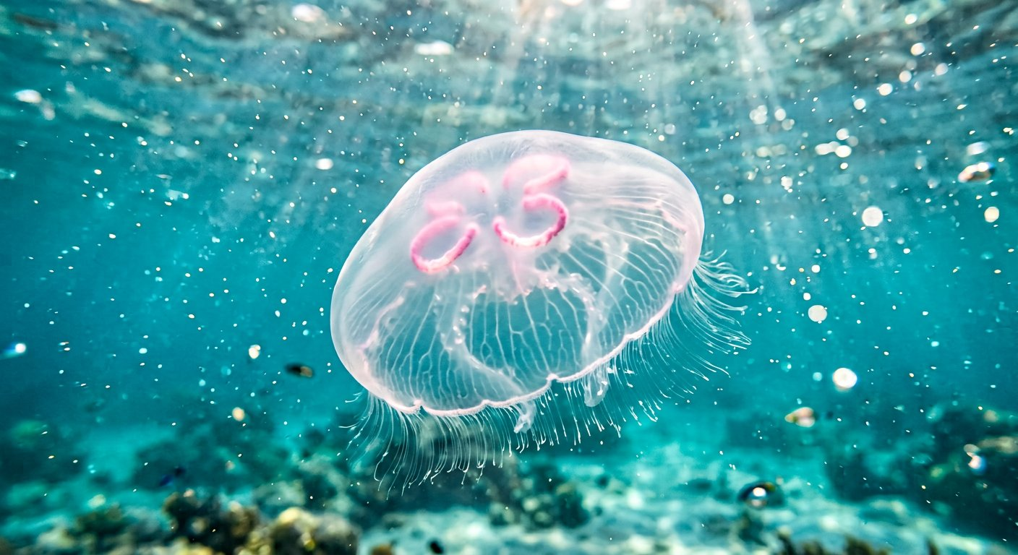
БЕЗОПАСНОСТЬ
Безобидные медузы
— Аурелия — почти не жжётся
— Корнерот — как крапива
— Гребневики — не стрекаются вовсе!
Незнакомую медузу не трогай!
11 / 21

Slide 12
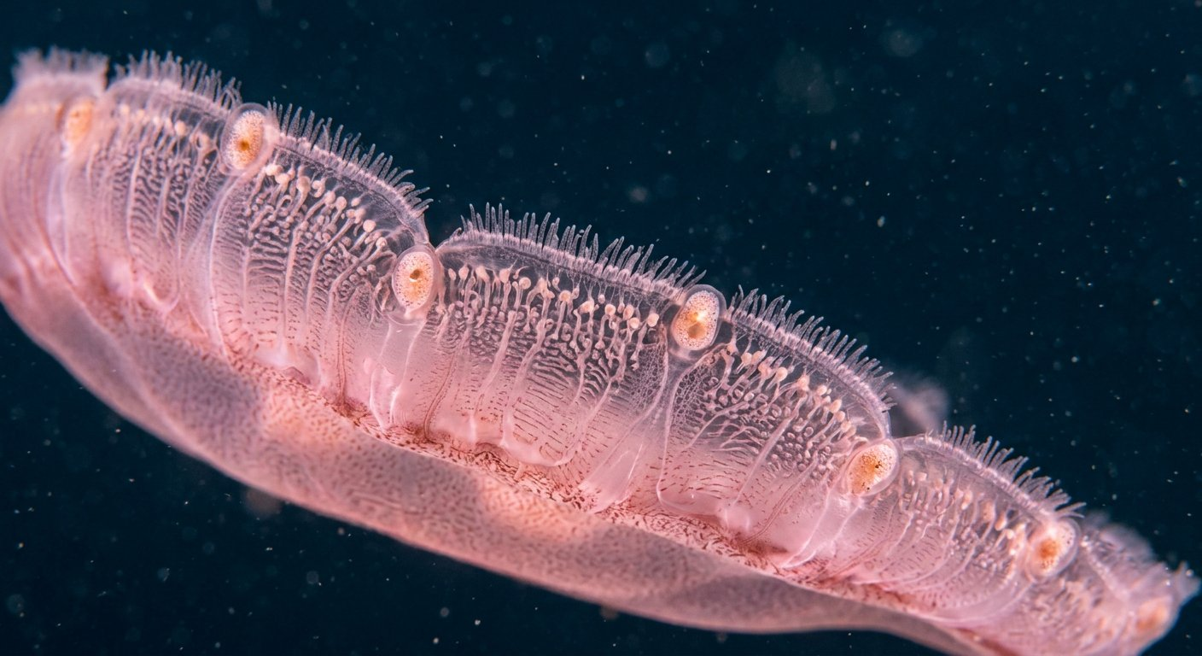
ПЕРВАЯ ПОМОЩЬ
Ожог! Что делать?
— 1 — выйди из воды, не три кожу
— 2 — щупальца убери картой, не руками
— 3 — промой уксусом или морской водой
— 4 — боль не проходит — к врачу
НЕЛЬЗЯ: пресная вода • песок • спирт
12 / 21

Slide 13
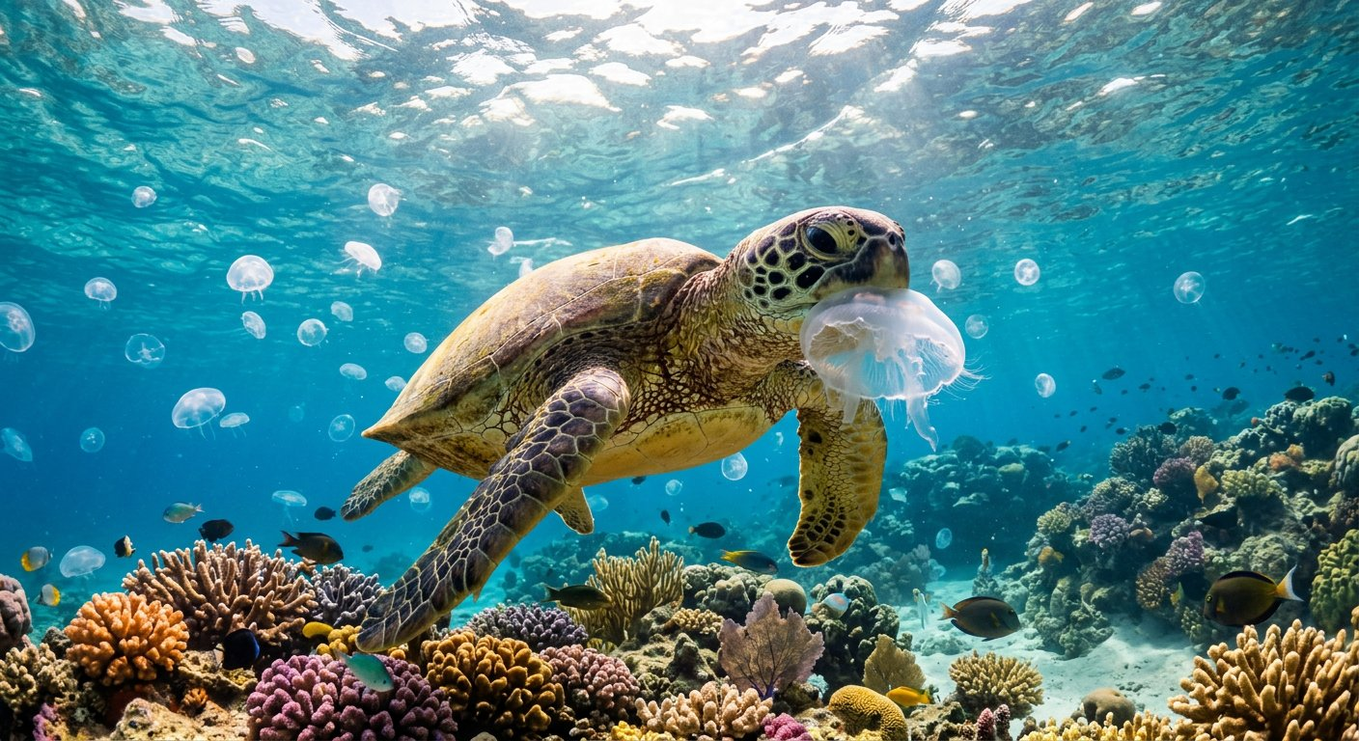
ПОЛЬЗА
Чем полезны?
— Еда — салат из медуз, 1700 лет в Азии
— Медицина — коллаген и лекарства из яда
— Наука — Нобелевка-2008 за свечение
— Природа — еда черепах и рыб
13 / 21

Slide 14
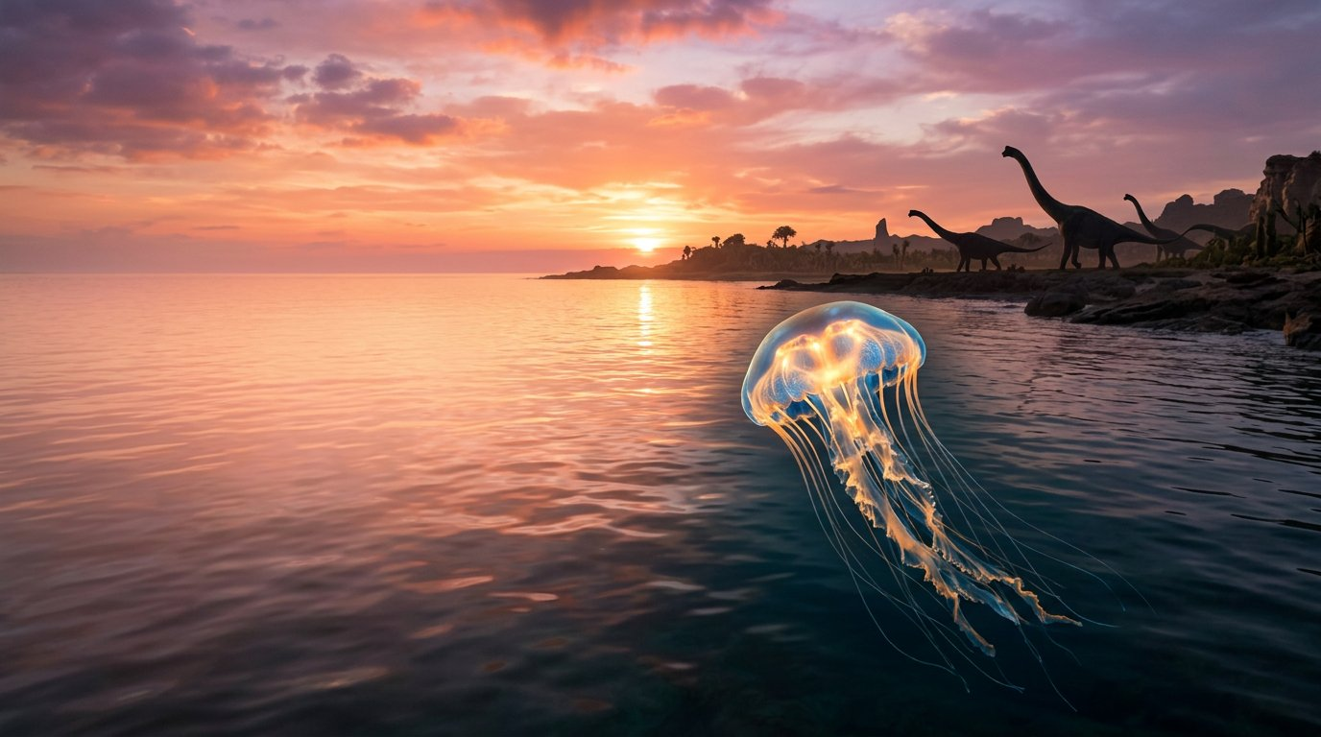
ФАКТ 1 ИЗ 7
Старше динозавров!
— Медузам — 650 000 000 лет
— Динозаврам — «всего» 230 миллионов
— Пережили — 5 массовых вымираний!
14 / 21

Slide 15
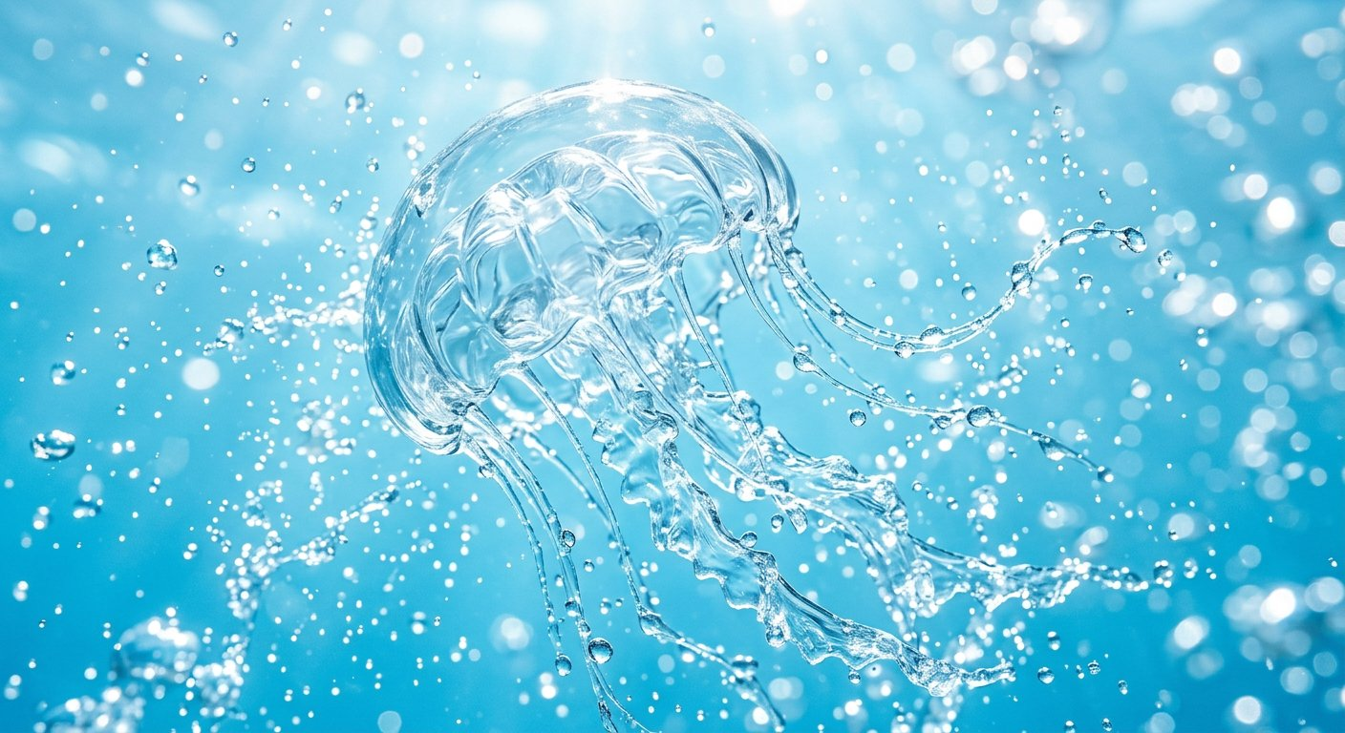
ФАКТ 2 ИЗ 7
Тело — почти вода
— Вода — до 98% тела!
— Остальное — чуть-чуть белка-желе
— На берегу — тает, как мороженое
21 / 21

Slide 16
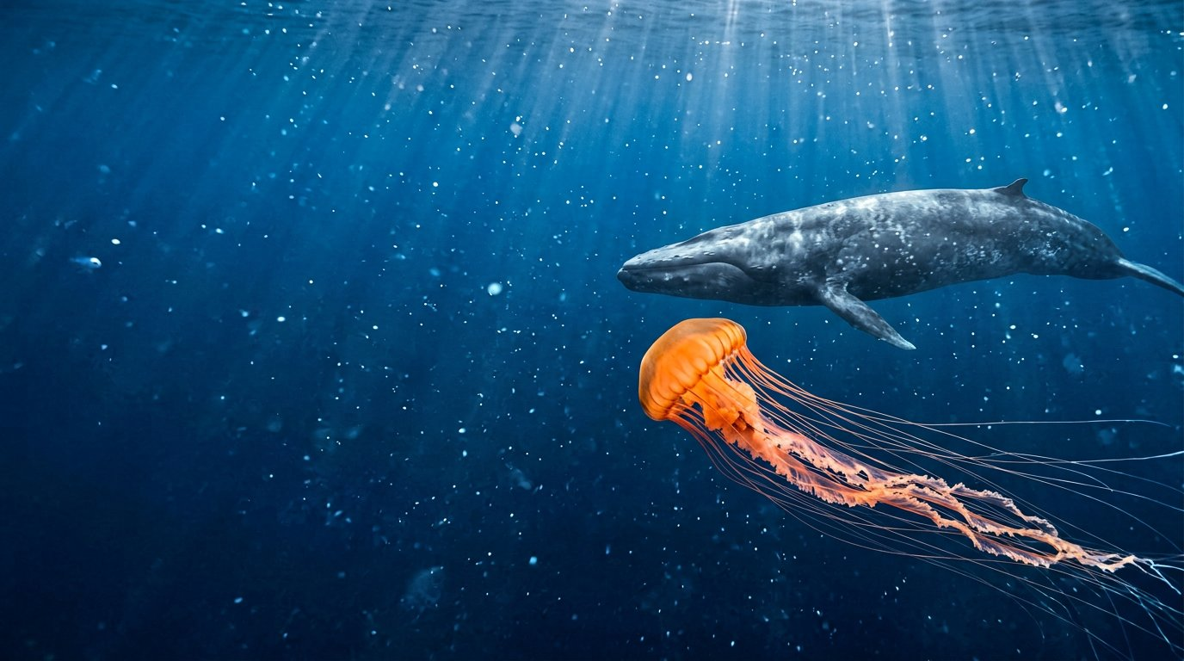
ФАКТ 3 ИЗ 7
Длиннее синего кита!
— Цианея — щупальца до 37 метров
— Синий кит — до 33 метров
— Вывод — медуза длиннее великана!
16 / 21

Slide 17
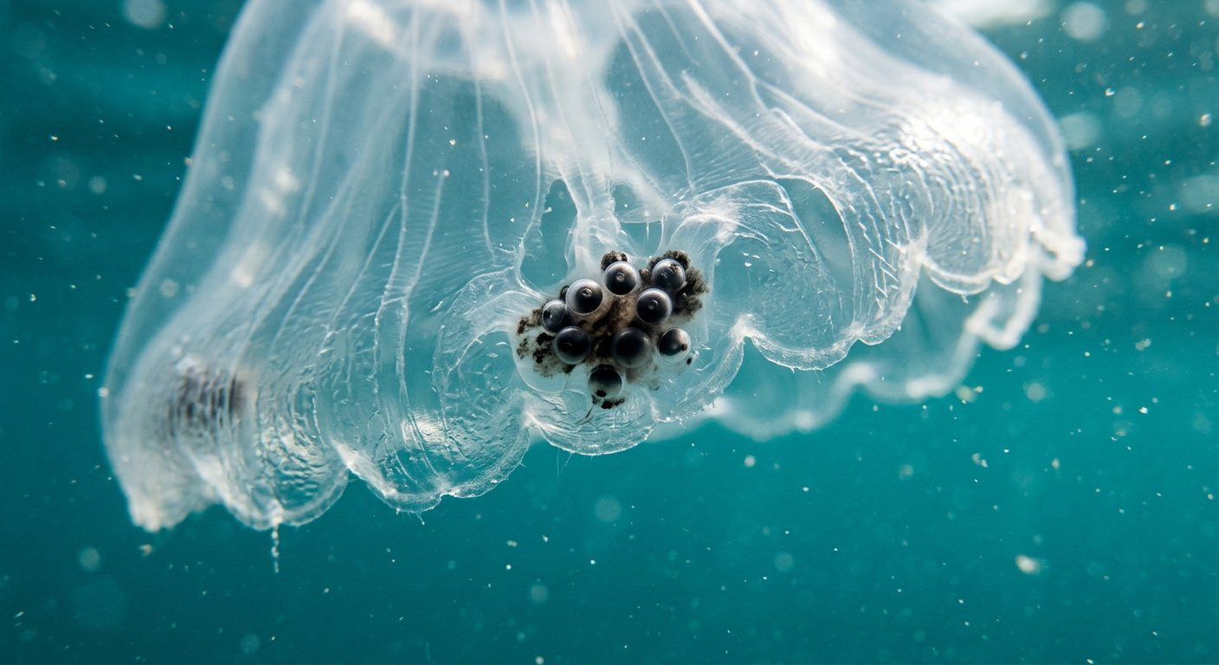
ФАКТ 4 ИЗ 7
24 глаза. Считаем!
— У куба — 4 стороны
— На каждой — 6 глаз
— Итого — 4 × 6 = 24
4 цвета — 4 стороны куба. Пересчитай!
17 / 21

Slide 18
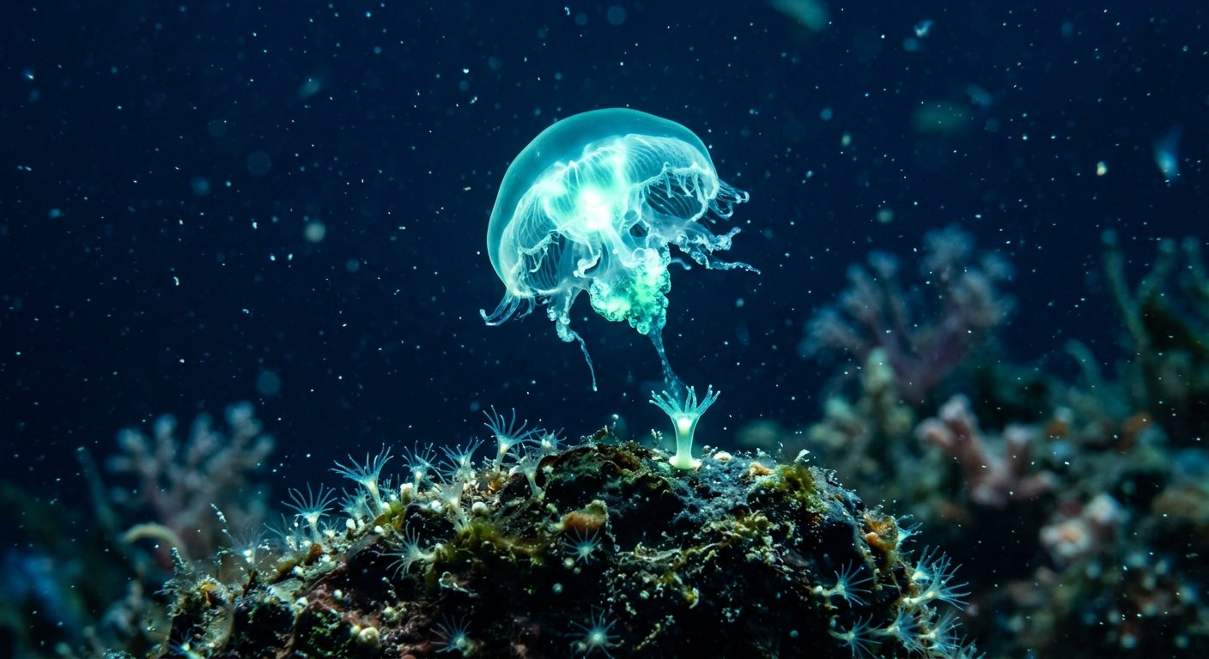
ФАКТ 5 ИЗ 7
Бессмертная медуза
— Беда? — превращается обратно в полип
— Клетки — обновляются и молодеют
— Цикл — начинается заново. И так без конца!
— Учёные — изучают её секрет старения
18 / 21

Slide 19
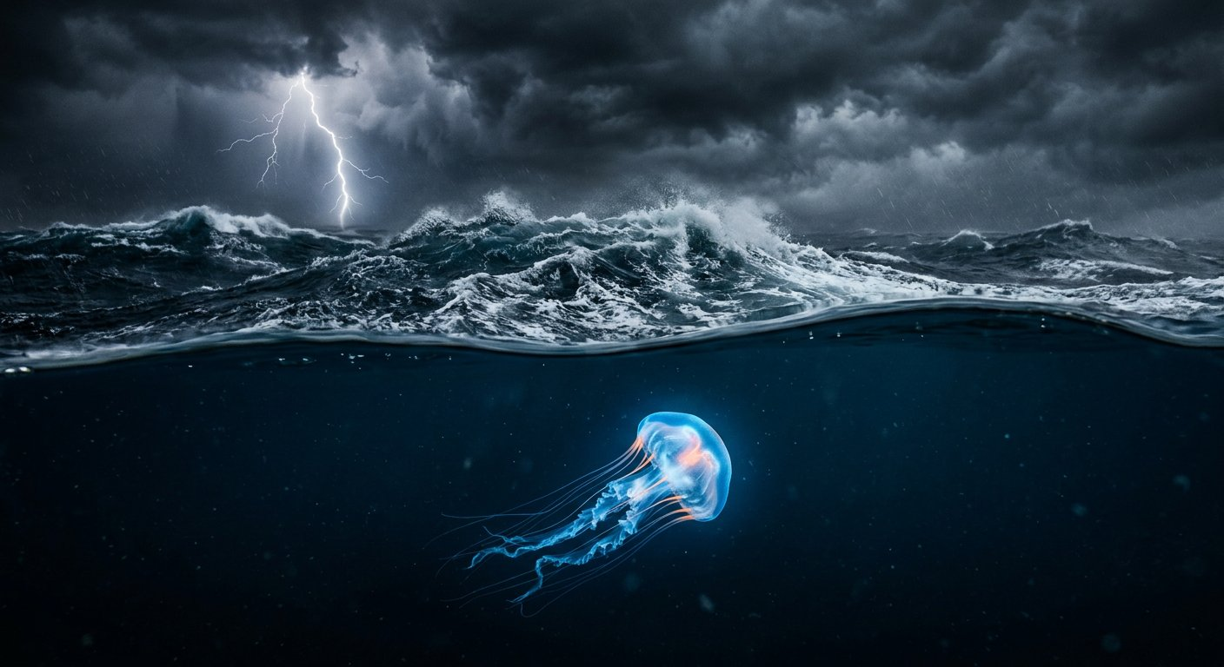
ФАКТ 6 ИЗ 7
Живой барометр
— Слышит — гул шторма за 15 часов
— Как — тело ловит инфразвук волн
— Что делает — уходит на глубину
19 / 21

Slide 20
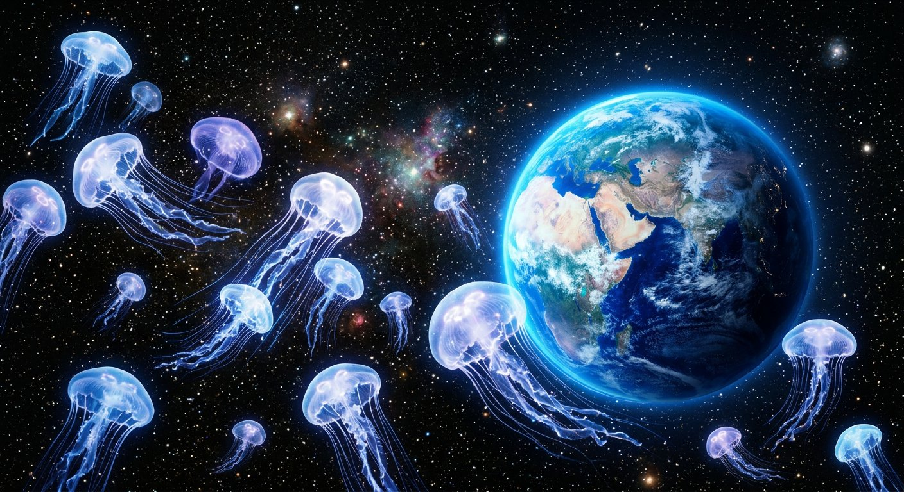
ФАКТ 7 ИЗ 7
Летали в космос!
— 1991 год — шаттл «Колумбия», 2500 полипов
— В невесомости — полипы размножались
— Но — «космические» медузы не держали равновесие: кружилась голова!
20 / 21

Slide 21
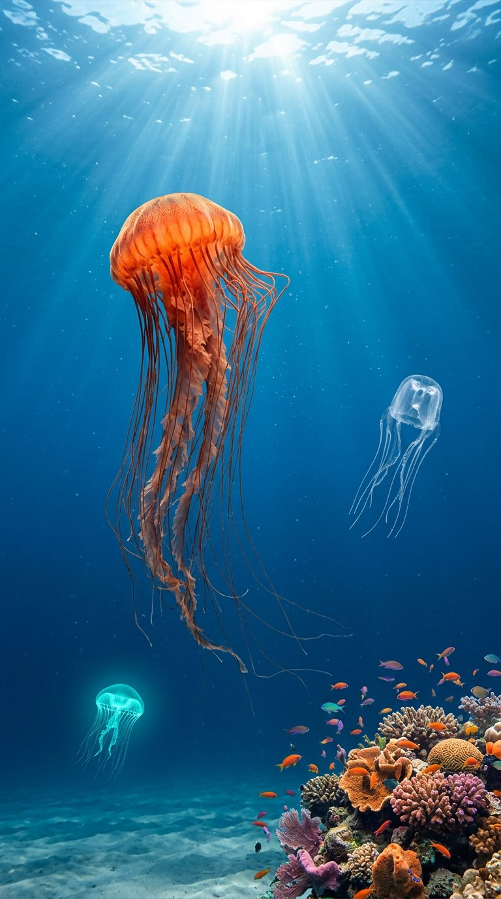
Спасибо за внимание!
Без мозга и сердца — а живут 650 млн лет
Хищники с гарпунами быстрее пули
Красота океана, которую надо беречь
Вопросы?
21 / 21

